Slide 1
预习M-S结
姓名：
学号：
时间：

Slide 2
回顾
在前面两章中,我们已经讨论了pn结，它们是由同一种半导体材料组成的，通常称为同质结。我们研究了结的静电作用并得到了电流-电压之间的关系。在这一章中，将讨论由不同材料组成的结，即金属-半导体结（M-S结），这种结也能制成二极管。
最早于20世纪初期使用的一种半导体器件是金属-半导体二极管，这种二极管(也称为点接触二极管)是将金属须与裸露的半导体表面轻触而形成的。这些金属-半导体二极管不容易形成可靠性也不好，于是在20世纪50年代被pn结取代了。随着半导体技术和真空技术的发展，金属-半导体接触得以实现。在这一节中,我们将讨论金属-半导体的整流接触，即肖特基势垒二极管。多数情况下，整流接触发生在n型半导体中，我们将主要讨论金属和n型半导体形成的整流接触。
一种特定的金属与n型半导体在接触前的理想能带如图1(a)所示。真空能级作为参考能级，参数φ_{m}是金属功函数（单位为伏特）， φ_{s}是半导体功函数，χ是电子亲和能。不同金属的功函数值在表1中给出，几种半导体的电子亲和能在表2中给出。从图1(a)中，我们可以看出φ_{m} >φ_{s}。图1(b)是这种情况下理想热平衡时的M-S能带图。接触前，半导体的费米能级高于金属的费米能级，热平衡时为了使费米能级连续变化，半导体中的电子流向比它能级低的金属中，带正电荷的空穴仍留在半导体中，从而形成一个空间电荷区（耗尽层）。
肖特基势垒二极管
M-S结性质特征

Slide 3
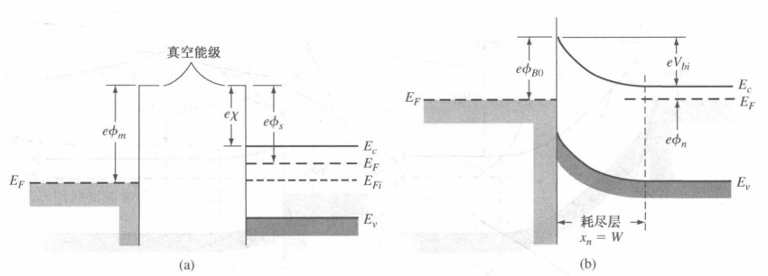
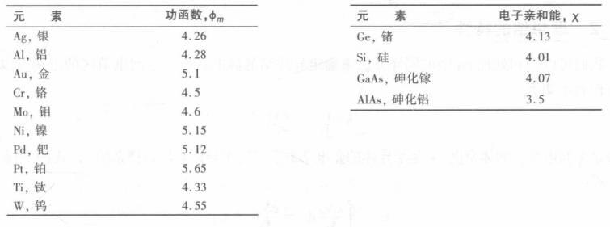
M-S结性质特征
图1：(a)接触前的金属半导体能带图；(b)理想的金属与n型半导体结φm >φs的能带图
表1：几种金属元素的功函数
表2：一些半导体的电子亲和能

Slide 4
M-S结性质特征
参数φ_{B0}是半导体接触的理想势垒高度，金属中的电子向半导体中移动形成势垒。该势垒就是肖特基势垒，由下式给出：
在半导体一侧，V_{bi}是内建电势差。这个势垒类似于结势垒，是由导带中的电子运动到金属中形成的势垒。内建电势差表示为
它使得V_{bi}是半导体掺杂浓度的函数，类似于结中的情况。
如果在半导体和金属间加一个正电压，那么S-M势垒高度增大，而理想情况下φ_{B0}保持不变。这种情况就是反偏。如果在金属与半导体之间加一个正电压，那么S-M势垒高度V_{bi}会减小，而φ_{B0}依然保持不变。而这种情况下，由于内建电势差的减小，电子很容易从半导体流向金属。这种情况就是正偏。图2所示分别是反偏与正偏时的能带图，其中V_{R}是反偏电压值，V_{a}是正偏电压值。
施加电压后的金属-半导体结的能带图（如图2所示）与上一章中给出的pn结非常类似。基于这种类似，我们希望肖特基势垒二极管的电流-电压方程也类似于pn结二极管中电流随电压的指数变化的规律。肖特基势垒二极管中的电流主要取决于多数载流子电子的流动。正偏电流的方向是从金属流向半导体，电流是正偏电压V_{a}的指数函数。

Slide 5
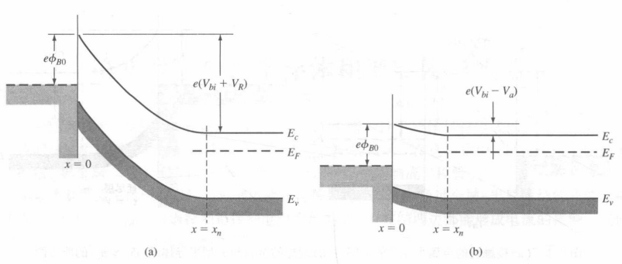
M-S结性质特征
图2：有偏压时理想M-S结的能带图。(a)反偏；(b)正偏
理想结的特性
我们可以用和处理pn结的同样方法来确定异质结的静电特性。空间电荷区的电场可以用泊松方程表示如下：

Slide 6
理想结的特性
ρ(x)是空间电荷区的体密度，ε_{s}是半导体的介电常数。假定半导体是均匀参杂的，对式(3)积分得到下式：
C₁是积分常数。由于半导体空间电荷区边界的电场强度为零，可求得积分常数为
场强就可以写为
对于均匀掺杂的半导体来说，场强是距离的线性函数，在金属与半导体接触处，场强达到最大值。由于金属中场强为零，所以在M-S结的金属区中一定存在表面负电荷。
我们可以用处理pn结的方法来计算空间电荷区宽度W，其结果与p⁺n结的结果相同。对于均匀的掺杂半导体，可得
V_{R}是所加的反偏电压值。在这里我们再一次运用了突变结的近似值。

Slide 7
理想结的特性
结电容可以用与求pn结的结电容一样的方法求得：
C’是单位面积电容量。上式的倒数求平方得
利用式(9)并取一级近似，可得到内建电势差V_{bi}，式(9)所表示的曲线的斜率就是半导体的掺杂浓度N_{d}。我们还可以计算φ_{n}，并由式(2)得出φ_{B0}。
有些因素会使实际的肖特基势垒高度偏离其理论值，参见式(1)。第一种因素是肖特基效应，即势垒的镜像力降低效应。
在电介质中距离金属x处的电子能够形成电场，电场线与金属表面必须垂直，与一个距金属表面同样距离（在金属内部）的假想正电荷（+e）形成的电场相同，这种假想的影响如图3(a)所示。对电子的作用力取决于假想电荷的库仑引力，即
影响肖特基势垒高度的非理想因素

Slide 8
影响肖特基势垒高度的非理想因素
电势的表达式为
x’是积分变量，并且假定在x=∞处电势为零。
电子的电势能为-eφ(x)；图3(b)是假设不存在其他电场时的电势能曲线。电介质中存在电场时，电势表达式修正为
在恒定电场影响下，电子的电势能曲线如图3(c)所示。由图可见势垒的峰值减小了，这种势垒减小的现象就是肖特基效应。
我们发现肖特基势垒减小Δφ，最大势垒对应的x_{m}可由下式求得：
得出

Slide 9
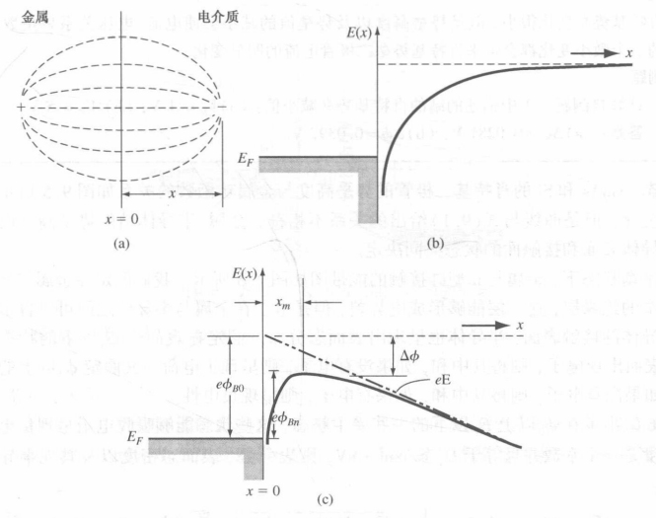
影响肖特基势垒高度的非理想因素
而
图3：(a)金属-电介质表面想象的电场线；(b)零电场时的电势能曲线；(c)恒定电场时的电势能曲线

Slide 10
影响肖特基势垒高度的非理想因素
界面态:GaAs和Si的肖特基二极管的势垒高度与金属功函数的关系如图4所示。它们之间呈线性变化，但是曲线与式(1)给出的关系不相符。金属-半导体结的势垒高度由金属功函数以及半导体表面和接触面的状态共同决定。
在热平衡状态下,金属与n型硅接触的能带图如图5所示。我们假定在金属与半导体之间存在一条窄的绝缘层，这一层能够形成电势差，但是电子在金属与半导体之间可以自由流动。在金属与半导体的接触表面,半导体也呈现出表面态分布。假定在表面势φ₀以下的状态都是施主态，如果表面出现电子,则将其中和，如果没有电子,则呈现正电荷。又假定φ₀，以上的状态都是受主态，如果没有电子，则将其中和，如果有电子，则呈现负电性。
图5绘出了在φ₀以上E_{F}以下的一些受主状态，这些状态能够吸收电子呈现负电性。假定表面态密度是一个常数并且等于D_{it}态/cm²·eV，则表面势、表面态密度以及其他半导体参数的关系如下:
我们讨论下面两种极限情况。
情况1：使D_{it} →∞。在这种情况下，式(16)右边趋向于零，于是
势垒高度由禁带宽度和 决定。势垒高度全部与金属功函数和半导体电子亲和能无关，费米能级固定为表面式

Slide 11
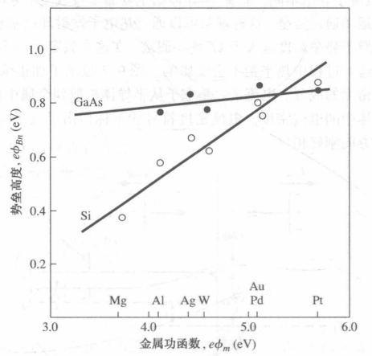
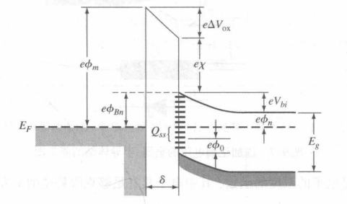
影响肖特基势垒高度的非理想因素
图5：金属-半导体结的能带图及表面态
图4：GaAs和Si的肖特基二极管的势垒高度与金属功函数之间的关系(实验值)
情况2：使D_{it}δ→0。式(16)变为

Slide 12
影响肖特基势垒高度的非理想因素
即原始的理想表达式。
在半导体中,由于势垒降低的影响,肖特基势垒高度是电场强度的函数。同时势垒高度也是表面态的函数。由此，理论势垒高度值得以修正。由于表面态密度无法预知，所以势垒高度是一个实验值。
与pn结的少数载流子导电不同,金属-半导体结主要靠多数载流子导电。n型半导体整流接触的基本过程是电子运动通过势垒，这种现象可以通过热电子发射理论来解释。
热电子发射现象源于势垒高度远大于kT这一假定，在这个假定下，可以近似应用麦克斯韦-玻尔兹曼理论，即在这一过程中热平衡不会受影响。图6显示了加正偏电压V_{a}时的一维空间势垒和两种电子电流密度的成分。电流J_{s→m}是电子从半导体扩散到金属中的电流密度，J_{m→s}是电子从金属扩散到半导体中的电流密度。电流密度符号的下标指出了电子流动的方向。常规电流的方向与电子电流的方向刚好相反。
电流密度J_{s→m}是电子的浓度的函数，其中电子具有足够克服势垒的x方向速度。我们可以将电流密度写为
E_{c}’是电子能够发射到金属中时所需的最小能量，v_{x}是载流子沿输运方向的速度，e是电子所带的电量，电子浓度的增量表示为
电流-电压关系

Slide 13
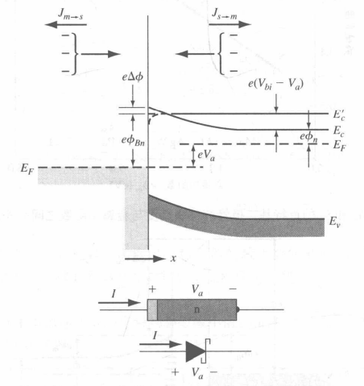
电流-电压关系
图6：施加正偏电压的金属-半导体结的能带图

Slide 14
电流-电压关系
其中g_{c}(E)是导带的状态密度，f_{F}(E)是费米-狄拉克分布函数。应用麦克斯韦-玻尔兹曼假定后，我们有
如果大于E_{c}的能量全部为动能，则有
则M-S结中的静电流密度为
规定金属到半导体的方向为正方向，则有
其中

Slide 15
电流-电压关系
参数A*是热电子发射的有效理查森常数。
式(23)写成普通二极管形式为
其中J_{sT}是反向饱和电流密度，其表达式为
我们知道，肖特基势垒高度φ_{Bn}的变化是由镜像力降低引起的。由φ_{Bn} =φ_{B0}-Δφ，式(26)可写为
势垒高度的变化 Δφ随着电场强度以及反偏电压的增大而增大，图7所示为肖特基势垒二极管加反偏电压时的典型电流-电压特性曲线，反向电流随着反偏电压的增加而增大是由于势垒降低的影响。这幅图也描述了肖特基势垒二极管击穿时的现象。
由于φ_{Bn} 呈指数规律变化，实验测得值A*是强烈依赖于φ_{Bn} 的函数， φ_{Bn}的微小变化都会使理查森常数发生明显的变化。有效理查森常数的定义参见式(24)，它包含有效电子质量，硅和砷化镓的有效电子质量是明显不同的。事实上，在理查森表达式中，有效电子质量是热电子发射理论中应用有效状态密度函数的直接结果。

Slide 16
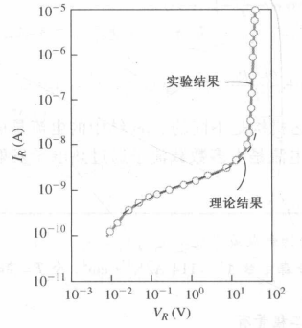
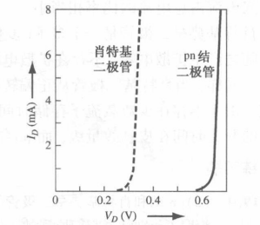
肖特基势垒二极管与pn结二极管的比较
尽管式(25)给出的理想肖特基势垒二极管的电流-电压关系形式上与pn结二极管的相同但是肖特基二极管与pn结二极管之间有两点重要的区别:第一个是反向饱和电流密度的数量级第二个是开关特性。
肖特基势垒二极管的反向饱和电流密度由式(26)给出，而理想pn结的反向饱和电流密度表示如下：
两个公式的形式有很大区别,两种器件的电流输运机构是不同的。pn结中的电流是由少数载流子的扩散运动决定的，而肖特基势垒二极管中的电流是由多数载流子通过热电子发射跃过内建电势差而形成的。
我们知道硅pn结二极管中的反偏电流由产生电流支配。典型的产生电流密度约为10⁻⁷A/cm²，比肖特基势垒二极管的反向饱和电流小2~3个数量级。产生电流同样存在于反偏肖特基势垒二极管中；总之，产生电流相对于J_{sT}值来说可以忽略不计。
由于J_{sT}>>J_{s}，两种二极管正偏时的特性也会不同。图8是典型的肖特基势垒二极管的电流-电特性曲线。肖特基二极管的有效开启电压低于pn结二极管的有效开启电压。
图7：PtSi-Si二极管的反偏电流的理论值和实验值的曲线
图8：肖特基二极管和pn结二极管
的正偏电流-电压特性曲线比较

Slide 17
肖特基势垒二极管与pn结二极管的比较
开启电压不同的主要原因是,金属-半导体接触与pn结中的掺杂具有不同的势垒高度函数但还存在着其他主要的不同。
肖特基势垒二极管和pn结二极管的第二个主要不同点在于频率响应，即开关特性。在我们的讨论中,考虑的肖特基二极管中的电流主要取决于多数载流子通过内建电势的发射电流。例如，如图1所示的能带图表明金属中的电子能够直接进入邻近半导体中的空位,如果电子从半导体价带流入金属，结果相当于空穴被注入半导体中,那么这种空穴的注人会在n型区域中产生过多的少数载流子(以下有时简称为少子)空穴。然而，计算和测量的结果表明，大多数情况下少子空穴电流占总电流的比率相当小。
肖特基势垒二极管是一个多子(多数载流子)导电器件，这表明肖特基二极管加正偏电压时不会随之产生扩散电容，不存在扩散电容的肖特基二极管相对于pn结二极管来说,是一个高频器件。同样，当肖特基二极管从正偏转向反偏时，也不存在像pn结中发生的少数载流子的存储效应。由于不存在少数载流子存储时间，肖特基二极管可以用于快速开关器件。通常肖特基二极管的开关时间在皮秒数量级，而pn结的开关时间通常在纳秒数量级。
备注：本ppt公式输入使用MathType

